Slide 1
Algorithmes de recommandation
GLO-4027/ GLO-7027
Traitement des données massives

Slide 2
Survol
Types d’algorithmes de recommandation
Limites et solutions
Études de cas: Prix Netflix et YouTube
Questions éthiques

Slide 3
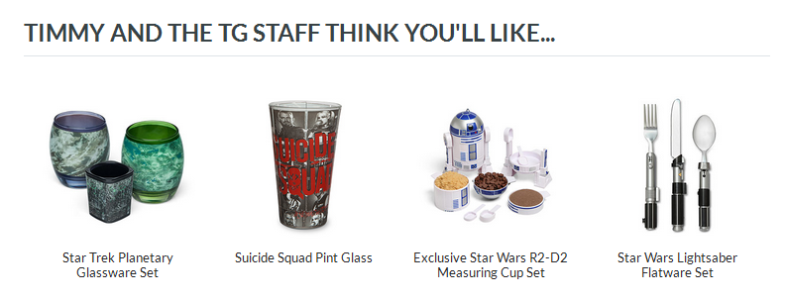
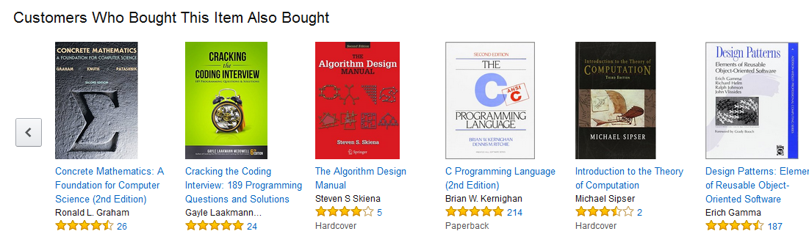
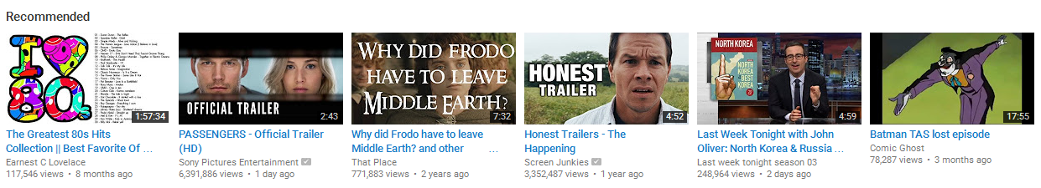
Introduction
Plusieurs services web offrent des recommandations d’items
  Amazon, Netflix, YouTube, etc.
Prédiction de ce que l’utilisateur va aimer

Slide 4
Introduction
Les prédiction sont basé sur:
  Des mesures de similarité
  Les préférences de l’utilisateur

Slide 5
Similarité
Rappel
  Mesure les attributs des objets/utilisateurs
  Nettoyer et prétraiter les données
  Implémenter une mesure de similarité: distance (Euclidienne, Manhattan, Minkowski, Supremum), cosinus, Jaccard, etc.

Slide 6
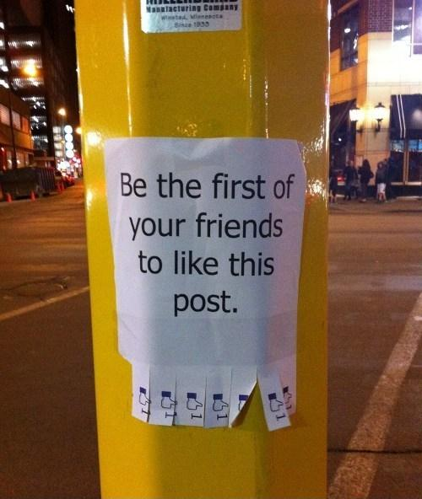
Préférences
L’utilisateur donnent des notes (ratings) aux items
Notes explicites
  Non-ambigües, échelonnées (typiquement 1 à 5)
  Peu d’utilisateurs les assignent, et ceux qui le font sont souvent extrêmes
J’aime/+1/partager/préféré etc.
  Plus communément utilisés
  Binaire: 1 (l’utilisateur aime) ou
  0 (aucune information)
  Pas d’option « je n’aime pas »
Préférences implicites
  Lorsqu’un utilisateur achète ou regarde
  un item
  Binaire: 1 (l’utilisateur aime) ou
  0 (aucune information)

Slide 7
Préférences
Les notes sont conservées dans une matrice d’utilité (utility matrix)
Le système de recommandation doit prédire les notes inconnues
 | Item 0 | Item 1 | Item 2 | Item 3 | Item 4 | Item 5
Utilisateur 0 | 4 |  |  | 2 | 3
Utilisateur 1 | 5 | 5 |  | 4
Utilisateur 2 |  |  | 2 |  | 5 | 1
Utilisateur 3 |  | 5 |  | 4 | 3
Utilisateur 4 | 1 |  | 2 | 1

Slide 8
Types de systèmes de recommandations
Filtrage par contenu (content-based filtering)
  Un utilisateur qui a aimé certains items aimera des items similaires
Filtrage collaboratif (collaborative filtering)
  Des utilisateurs avec les mêmes goûts aimeront les mêmes items
Filtrage démographique (demographic filtering)
  Des utilisateurs avec les mêmes profils démographiques aimeront les mêmes items
Filtrage par communauté (community-based filtering)
  Des utilisateurs de la même communauté sociale aimeront les mêmes items
Filtrage par connaissance (knowledge-based filtering)
  Un utilisateurs avec un besoin spécifique aimera des items qui répondent à ce besoin
Système hybride
  Combinaison des autres

Slide 9
Système Hybride Simple
On va construire un système hybride simple
Filtrage par contenu + filtrage démographique
  « Si tu as aimé l’item X, et l’item Y est similaire à l’item X, et des utilisateurs similaires à toi ont aimé l’item Y, donc tu vas probablement aimer l’item Y »

Slide 10
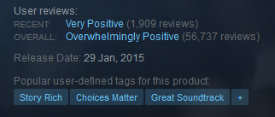
Filtrage par contenu
Mesure la similarité entre des paires d’items selon leurs attributs
Quels sont les attributs?
  Films: directeur, acteurs, auteurs, date de sortie, type, durée, langue, etc.
  Album de musique: groupe, style, durée, studio ou live, nombre de chansons, etc.
  Jeu vidéo: nombre de joueurs, studio, style de graphiques, type de jeu, etc.
Quels attributs sont pertinents?
  C’est la bonne question…
  On peut laisser les utilisateurs
  décider par étiquetage!

Slide 11
Filtrage démographique
Mesure la similarité entre des paires d’individus selon leurs attributs
Attributs explicites du profile d’utilisateur
  Âge, sexe, niveau d’éducation, ville de résidence, anniversaire, signe zodiac, etc.
Attributs implicites du comportement
  Regarde plus fréquemment certains items du catalogue, utilise fréquemment certaines apps, GPS visite certains endroits
Mais encore, quels attributs sont pertinents?

Slide 12
Système Hybride Simple
Est-ce qu’un certain utilisateur u aimera un certain item i?
L’utilisateur u a noté d’autres items
  Prendre la moyenne des notes pondérée par la similarité entre les items
D’autres utilisateurs ont noté l’item i
  Prendre la moyenne des notes pondérée par la similarité entre les utilisateurs
Prendre la moyenne de ces deux notes

Slide 13
Système Hybride Simple (exemple)
Trois utilisateurs ont évalués cinq films
Est-ce que Annie aimera Yor?
 | Age | Sexe | Province | Genre
Annie | 23 | F | Québec | Sci-Fi
Bob | 24 | M | Québec | Sci-Fi
Cédric | 18 | M | Alberta | Fantaisie
 | Vampyres | Wild Wild Planet | Xanadu | Yor | Zardoz
Genre | Horreur | Sci-Fi | Fantaisie | Sci-Fi | Fantaisie
Année | 1974 | 1965 | 1980 | 1983 | 1973
Acteurs connus? | Non | Non | Oui | Non | Oui
 | Vampyres | Wild Wild Planet | Xanadu | Yor | Zardoz
Annie | 4 | 5 | 1 |  | 2
Bob | 2 | 4 | 2 | 5 | 4
Cédric | 2 | 1 | 4 | 2 | 4

Slide 14
Système Hybride Simple (exemple)
Rappel:
  Équation de similarité (toutes les valeurs de δ = 1)
  Normalisation min-max (pour les âges et les années)

Slide 15
Système Hybride Simple (exemple)
Similarité entre les utilisateurs
 | Age | Sexe | Province | Genre
Annie | 23 | F | Québec | Sci-Fi
Bob | 24 | M | Québec | Sci-Fi
Cédric | 18 | M | Alberta | Fantaisie

Slide 16
Système Hybride Simple (exemple)
Similarité entre les items
 | Vampyres | Wild Wild Planet | Xanadu | Yor | Zardoz
Genre | Horreur | Sci-Fi | Fantaisie | Sci-Fi | Fantaisie
Année | 1974 | 1965 | 1980 | 1983 | 1973
Acteurs connus? | Non | Non | Oui | Non | Oui

Slide 17
Système Hybride Simple (exemple)
Prédiction de la note selon les préférences d’Annie:
Prédiction de la note selon les autres utilisateurs:
Moyenne:

Slide 18
Problème de la dispersion des données
Data sparseness problem
Des millions d’utilisateurs et des millions d’items
La majorité des utilisateurs ne vont pas noter la majorité des items
La matrice de notes sera large et creuse
 | 5 |  |  |  |  |  | 3 |  |  |  |  |  |  |  |  |  | 2 |  |  |  |  |  |  |  |  |  |  |  |  |  | 1
 |  |  |  | 4 |  |  |  |  |  |  |  |  |  |  |  | 1 |  |  |  |  |  |  |  |  | 4
 |  | 3 |  |  |  |  |  |  |  |  | 4 |  |  |  |  |  |  |  |  |  | 2 |  |  |  |  |  |  |  |  | 1
 |  |  |  |  |  |  | 2 |  |  |  |  |  |  |  |  |  |  |  |  |  |  |  |  |  |  |  |  | 1
 |  |  | 5 |  |  |  |  |  |  |  |  |  |  |  |  |  |  |  |  |  |  |  |  |  | 5
 |  |  |  |  |  |  |  |  | 5 |  |  |  |  |  |  |  |  |  |  | 1
 |  |  |  |  |  |  |  |  |  |  |  |  |  |  |  |  |  |  |  |  |  |  |  |  |  | 3
 |  |  |  |  | 1 | 1 | 1 |  |  |  |  |  |  |  | 4
 |  |  | 2 |  |  |  |  |  |  |  |  |  |  |  |  |  |  | 5 |  |  |  |  |  |  |  |  |  | 4
 |  |  |  |  |  |  |  |  |  |  |  | 3 |  |  |  |  |  |  |  |  |  |  |  |  |  |  | 1
 |  |  |  | 4 |  |  |  |  |  |  |  |  |  |  |  |  |  |  |  |  | 2

Slide 19
Problème de la dispersion des données
Besoin de fonctions spéciales pour manipuler et décomposer les matrices creuses
Besoin d’obtenir une quantité massive de données pour quelques points utiles
Manque de données: sensible au bruit et valeurs aberrantes
Problème de démarrage à froid (cold-boot problem)
  Lorsque le système est créé, la matrice n’a aucunes valeurs

Slide 20
Améliorations
Profile d’utilisateur
  Les attributs d’un objet ont des importances différentes pour différents utilisateurs
    Exemple: un utilisateur préfère les films d’un acteur précis peu importe le genre, un autre utilisateur préfère les films d’un genre spécifique sans donner d’importance aux acteurs
  On peut créer un profile d’utilisateur qui mesure l’importance que l’utilisateur assigne à chaque valeur de chaque attribut des objets
    Différence entre la note moyenne des objets ayant cette valeur spécifique d’attribut et la note moyenne de tous les objets ayant cet attribut
      ≈ 0: Cette valeur de l’attribut n’a pas d’importance
      > 0: L’utilisateur préfère les objets avec cette valeur de l’attribut
      < 0: L’utilisateur n’aime pas les objets avec cette valeur de l’attribut
  On peut ajuster la recommandation aux goûts de l’utilisateur
    Option 1: additionner les valeurs du profile d’utilisateur correspondant aux attributs de l’objet à la note moyenne de l’objet
    Option 2: distance cosinus entre le vecteur d’attributs de l’objet et le vecteur de profile d’utilisateur

Slide 21
Améliorations
Profile d’utilisateur (exemple)
  Note moyenne des films: 2.6
    Tous attributs confondus
  Note moyenne des films Sci-Fi: 4.5
    Différence de 1.9: l’utilisateur aime la Sci-Fi!
  Note moyenne des films Horreur: 1.5
    Différence de -1.1: l’utilisateur n’aime pas l’Horreur
  Note moyenne pour des acteurs connus: 2.5
    Différence de -0.1: l’utilisateur est indifférent aux acteurs connus
 | Vampyres | Wild Wild Planet | Xtro | Yor | Zardoz
Genre | Horreur | Sci-Fi | Horreur | Sci-Fi | Fantaisie
Année | 1974 | 1965 | 1982 | 1983 | 1973
Acteurs connus? | Non | Non | Oui | Non | Oui
Notes de Bob | 2 | 4 | 1 | 5 | 4

Slide 22
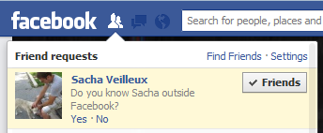
Améliorations
Réseau de confiance
  Trust network
  Les réseaux sociaux
  vous permettent de
  spécifier le type de relation
    Famille, ami, ami d’amis, collègue de travail, etc.
    Voir en premier / suivre / ne pas suivre
  Un utilisateur fait plus confiance à l’opinion d’un individu avec une relation plus proche
  On modélise la confiance entre les individus selon leur relation

Slide 23
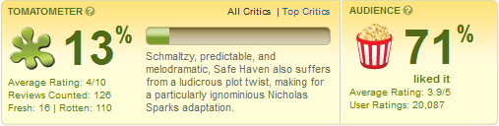
Améliorations
Dégradation temporelle
  Nos opinions changent avec le temps
  Ajouter un poids en fonction du temps depuis une note, pour dégrader les notes plus vieilles
  Les notes plus récentes auront plus d’influence
Opinion d’experts
  Donnent des opinions consistantes et objectives sur la majorité des items d’un type
  Mais peut différer grandement de l’opinion d’utilisateurs moyens

Slide 24
Prix Netflix
Compétition organisée par Netflix pour obtenir un algorithme de recommandation 10% meilleur que CineMatch
  Système hybride simple qu’on a vu est seulement 3% pire que CineMatch
  Grand prix de 1,000,000$ USD au gagnant
  Compétition commencée en 2006
  Gagnée en 2009 par BellKor (amélioration de 10.06%)
Illustre bien les problèmes avec des données réelles d’utilisateurs

Slide 25
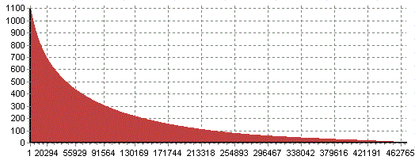
Prix Netflix
Données: 100,480,507 évaluations de films
  480,189 utilisateurs, 17,770 films, 6 ans
  Matrice creuse: seulement 1,18% des valeurs existent!
Distribution très asymétrique des notes des utilisateurs
    5 utilisateurs ont noté plus de 10,000 films
      Un utilisateur a noté 17,000 films
    Utilisateur moyen note 209 films
      Mode est à 19 films
      Plusieurs utilisateurs notent moins de 5 films
Nombre de films notés par utilisateur (excluant top-5 utilisateurs)

Slide 26

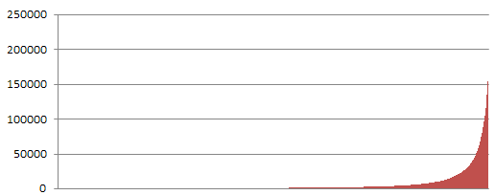
Prix Netflix
Distribution très asymétrique des notes données aux films
    En moyenne un film est noté par 5,655 utilisateurs
    Mais la majorité des films notés par moins de 1,000
    utilisateurs!
      Minium: film noté par 3 utilisateurs
      Maximum: film noté par presque 250,000
      utilisateurs
      (Miss Congeniality)

Slide 27
Prix Netflix
Données asymétriques
  La majorité des items et utilisateurs ont peu de données
    Difficile d’inférer leurs préférences et faire des prédictions
    Difficile de les inclure dans les calculs de prédictions d’autres personnes
  Quelques items et utilisateurs ont une surabondance de données
    Vont dominer les calculs de prédictions

Slide 28
Prix Netflix
Équipe gagnante: BellKor's Pragmatic Chaos
  Coopération de trois équipes: BellKor, Pragmatic Theory, BigChaos
Développé et testé plus d’une centaine de prédicteurs de recommandation
Solution finale: moyenne pondérée de 18 systèmes
  8 réseaux de neurones
  2 arbres de décisions
  4 algorithmes de régression
  4 décompositions de matrices SVD
  Entraînés sur un ensemble de données d’entraînement
  Fonction de régression pour calculer les poids sur un ensemble de test

Slide 29
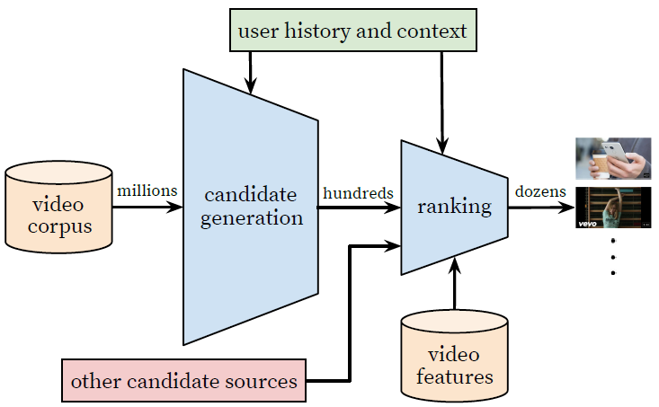
YouTube
Combinaison de deux
réseaux de neurones
profonds Google Brain
« Génération de candidats »
  Filtrage collaboratif
    Vidéos regardés, mots clefs des recherches, attributs démographiques
  Crée une liste de centaines de vidéos pertinents avec grande précision
« Classement »
  Filtrage par contenu pour un pointage personnalisé selon les attributs de chaque vidéo et de l’utilisateur
Tests A/B pour savoir ce qui fonctionne mieux

Slide 30
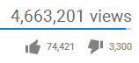
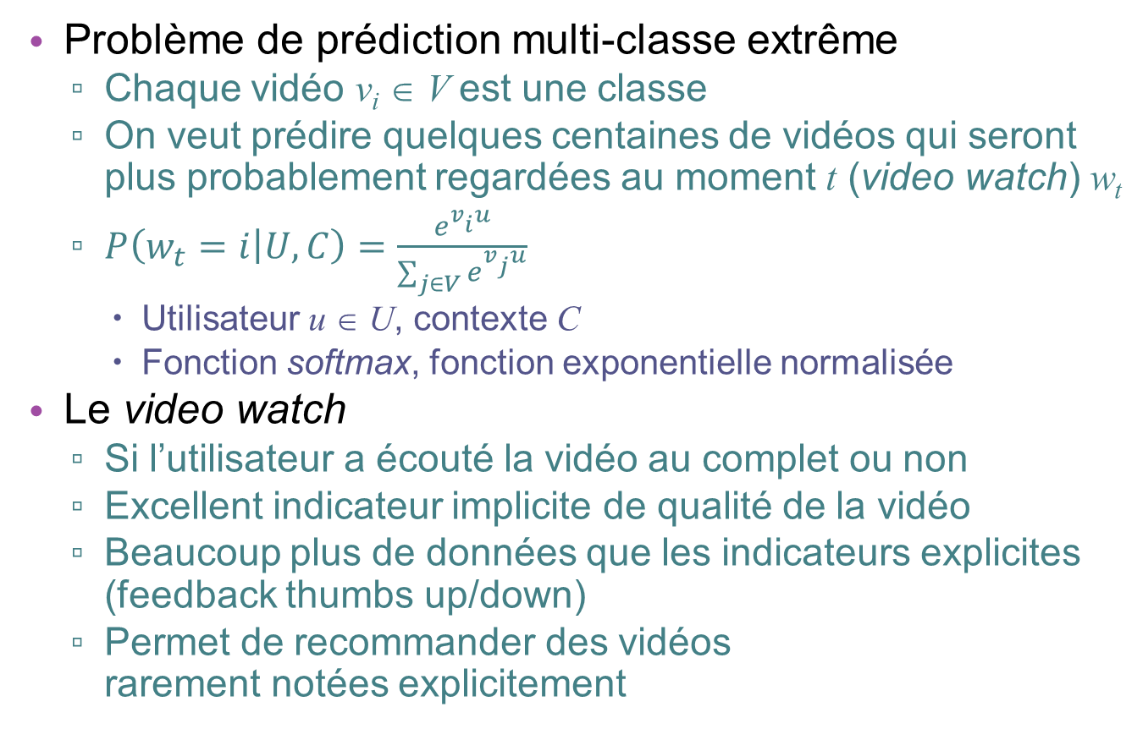
YouTube: Génération de candidats
Problème de prédiction multi-classe extrême
  Chaque vidéo v_{i} ∈ V est une classe
  On veut prédire quelques centaines de vidéos qui seront plus probablement regardées au moment t (video watch) w_{t}
  $P\left(w_{t}=i | U,C\right)=\frac{e^{v_{i}^{}u}}{\sum_{j∈V}{e^{v_{j}^{}u}}}$
    Utilisateur u ∈ U, contexte C
    Fonction softmax, fonction exponentielle normalisée
Le video watch
  Si l’utilisateur a écouté la vidéo au complet ou non
  Excellent indicateur implicite de qualité de la vidéo
  Beaucoup plus de données que les indicateurs explicites (feedback thumbs up/down)
  Permet de recommander des vidéos
  rarement notées explicitement
1.7% de feedback explicite!

Slide 31
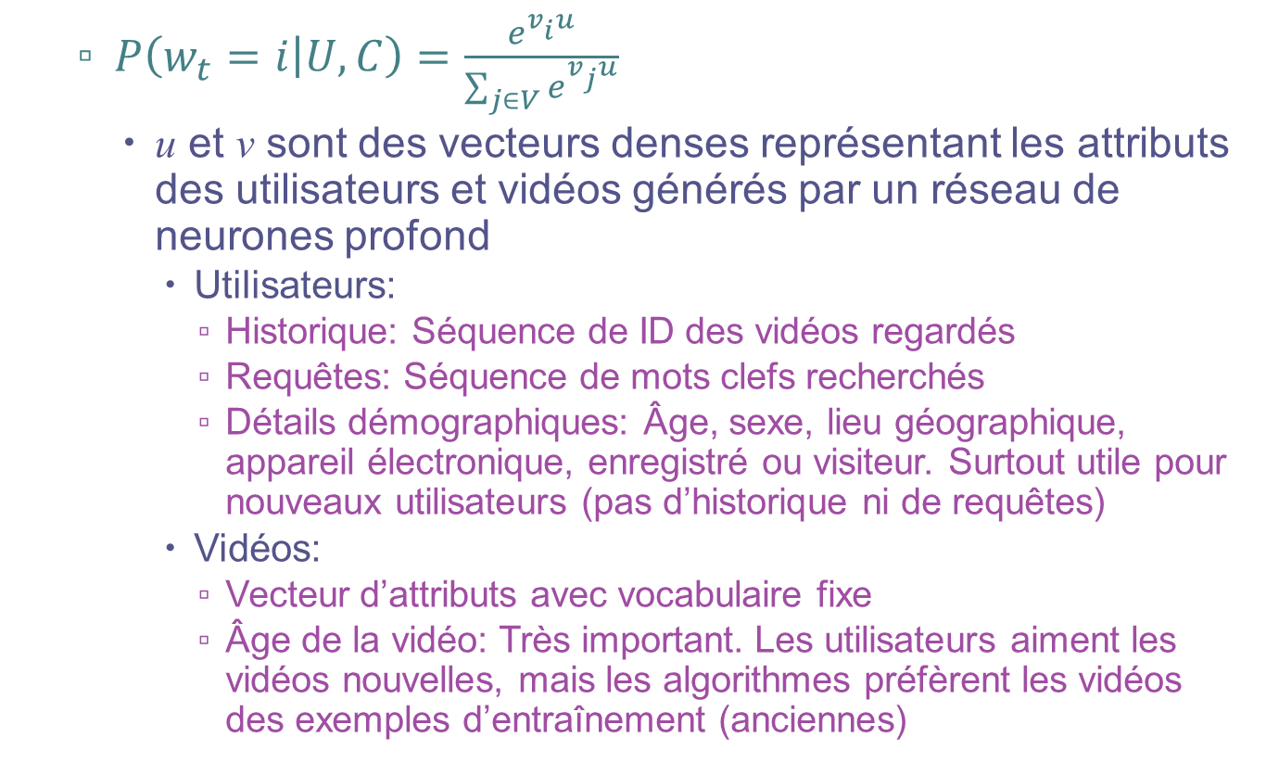
YouTube: Génération de candidats
  $P\left(w_{t}=i | U,C\right)=\frac{e^{v_{i}^{}u}}{\sum_{j∈V}{e^{v_{j}^{}u}}}$
    u et v sont des vecteurs denses représentant les attributs des utilisateurs et vidéos générés par un réseau de neurones profond
      Utilisateurs:
        Historique: Séquence de ID des vidéos regardés
        Requêtes: Séquence de mots clefs recherchés
        Détails démographiques: Âge, sexe, lieu géographique, appareil électronique, enregistré ou visiteur. Surtout utile pour nouveaux utilisateurs (pas d’historique ni de requêtes)
      Vidéos:
        Vecteur d’attributs avec vocabulaire fixe
        Âge de la vidéo: Très important. Les utilisateurs aiment les vidéos nouvelles, mais les algorithmes préfèrent les vidéos des exemples d’entraînement (anciennes)

Slide 32
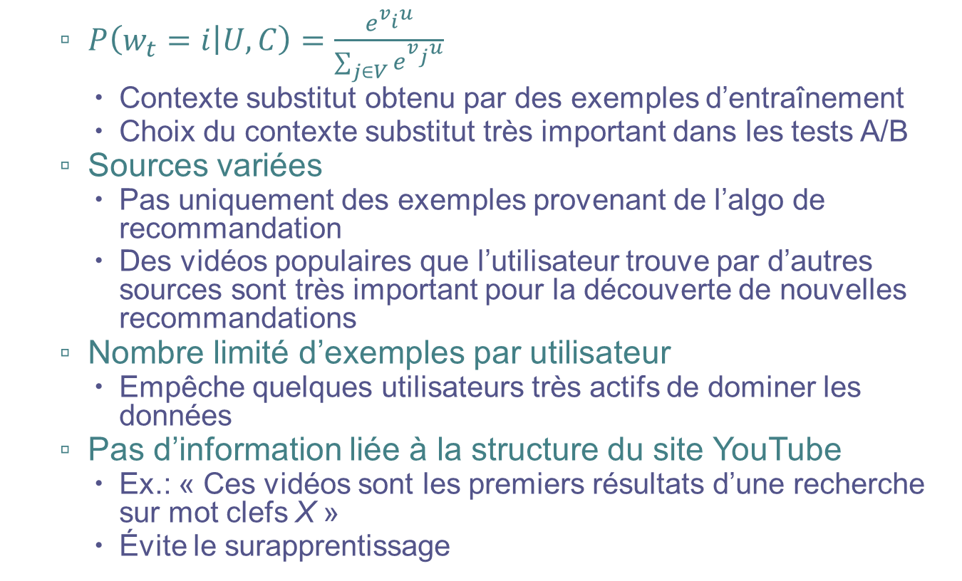
YouTube: Génération de candidats
  $P\left(w_{t}=i | U,C\right)=\frac{e^{v_{i}^{}u}}{\sum_{j∈V}{e^{v_{j}^{}u}}}$
    Contexte substitut obtenu par des exemples d’entraînement
    Choix du contexte substitut très important dans les tests A/B
  Sources variées
    Pas uniquement des exemples provenant de l’algo de recommandation
    Des vidéos populaires que l’utilisateur trouve par d’autres sources sont très important pour la découverte de nouvelles recommandations
  Nombre limité d’exemples par utilisateur
    Empêche quelques utilisateurs très actifs de dominer les données
  Pas d’information liée à la structure du site YouTube
    Ex.: « Ces vidéos sont les premiers résultats d’une recherche sur mot clefs X »
    Évite le surapprentissage

Slide 33
YouTube: Génération de candidats
  Contexte substitut: pas d’information future!
    Algos de recommandation souvent entraînés en prédisant un score en fonction de tous les autres
      Incluant les scores donnés après celui à prédire
      Information future: épisodes suivant d’une série TV, nouvelles découvertes musicales, etc.
    Prédiction du prochain élément à regarder fonctionne mieux
      Supprime les scores des éléments regardés après la vidéo cible
Passé
À prédire
Futur
…
…
w_{t-2}
w_{t-1}
w_{t}
w_{t+1}
w_{t+2}

Slide 34
YouTube: Classement
Évaluation spécialisée des vidéos pour un utilisateur particulier
  Réseau de neurones profond prédit un score pour chaque vidéo indépendamment
  Score est essentiellement une prédiction du temps que l’utilisateur va passer à écouter la vidéo
    Diminue la valeur des vidéos pièges à clics (clickbait)
    Constamment ajusté par tests A/B

Slide 35
YouTube: Classement
Utilise des centaines d’attributs pour décrire la vidéo et la réaction de l’utilisateur
  Possible parce qu’il y a seulement quelques centaines de vidéos candidats
Les attributs les plus importants
  Interactions passées de l’utilisateur
    Combien de vidéos a-t-il écouté de ce canal YouTube?
    Quand était la dernière fois qu’il a écouté une vidéo sur ce sujet?
  Résultat de la génération de candidat
    Quelle est la source de la vidéo?
    Quelle est sa probabilité?
  Résultat de recommandations passées
    Si la vidéo a déjà été recommandée et l’utilisateur ne l’a pas regardé, réduire son score
  Ces attributs généralisent bien à d’autres items

Slide 36
Éthique des systèmes de recommandation
Les systèmes de recommandation filtrent votre expérience web selon
  Vos préférences
  Les préférences des gens autour de vous
Objectif est de rendre l’internet plus pertinent, personnalisé, et facile d’utilisation
Mais ça isole les utilisateurs des opinions différentes des leurs et encourage les stéréotypes

Slide 37
Éthique des systèmes de recommandation
Le système de recommandation personnalise les résultats à ce que l’utilisateur aime
  Basé sur son historique, ses opinions sur son profile d’utilisateur, ses amis, les moyennes démographiques, etc.
Crée un biais dans l’information qui atteins l’utilisateur
  Nouvelles, résultats de recherches, recommandations d’items, etc., sont filtrées pour plaire à l’utilisateur
Isole l’utilisateur des opinions différentes
Phénomène de la bulle du filtre
  L’internet devient un écho de ses opinions

Slide 38
Éthique des systèmes de recommandation
Les systèmes de recommandations ont démontré un biais racial
  Certains noms sont prédictifs de la race
    Ex.: Darell DeShawn vs. Émilie Tremblay vs. Yu Wong
  Les recherches internet pour ces noms affichent des publicités visant ces races
    Recherche pour un nom prédictif de race blanche affiche des publicités pour des galeries d’art, des registres de mariage
    Recherche pour un nom prédictif de race noire affiche des publicités pour des sites de vérification d’antécédents judiciaires
Combinaison de filtrage démographique + biais sociaux
Système apprend et répète les stéréotypes raciaux

Slide 39
Éthique des systèmes de recommandation
À quel point est-ce que les résultats devraient être personnalisés?
Quel est la bonne balance entre avantager les préférences de l’utilisateur et éliminer l’opposition?
Où est la limite entre les tendances démographiques et la discrimination raciale/sociale?
Est-ce que le filtrage encourage les stéréotypes sociaux, culturels, et idéologiques?
Devrait-on filtrer ou non?

Slide 40
Résumé
Différents types de systèmes de recommandation
  Filtrage par contenu, filtrage collaboratif, filtrage démographique, filtrage par communauté, filtrage par connaissance, système hybride
  Réseau de confiance, dégradation temporelle, opinions d’experts, Netflix, YouTube
  Problème de la dispersion des données, démarrage à froid, considérations éthiques

Slide 41
Exercices
“Mining of Massive Datasets” par Leskovec, Rajaraman, & Ullman, chapitre 9
Exercices:
9.2.1
9,2,2
9.2.3
9.3.1

